Slide 1
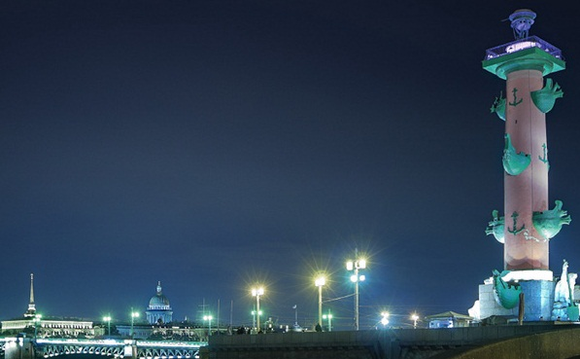
ПРОЕКТ
«МОЙ ГОРОД - САНКТ-ПЕТЕРБУРГ»
Выполнила Белецкая Г. А.
Воспитатель ГБДОУ № 24
Санкт-Петербург 2015г.

Slide 2
Задачи:
Расширять знания детей об истории и культуре родного города-Санкт-Петербурга , его достопримечательностях.
Формировать патриотические чувства: любовь к родному городу,гордость за свой народ; умение видеть красоту природы, исторических мест.
Воспитывать уважения к родному городу и к его жителям, бережное и заботливое отношенияе к природе родного края
Создать положительный эмоциональный настрой при изучении материала.
Развивать любознательность, наблюдательность и навыки культурного поведенияв общественных местах.
Развивать познавательные и интеллектуальные способности детей, память,речь, творческий потенциал.

Slide 3
.
Вид проекта:
Информационный, долгосрочный, групповой.
Участники проекта:
дети подготовительной группы, воспитатели, родители.
Образовательные области:
«Познание», «Художественное творчество», «Коммуникация», «Чтение художественной литературы», «Здоровье».

Slide 4
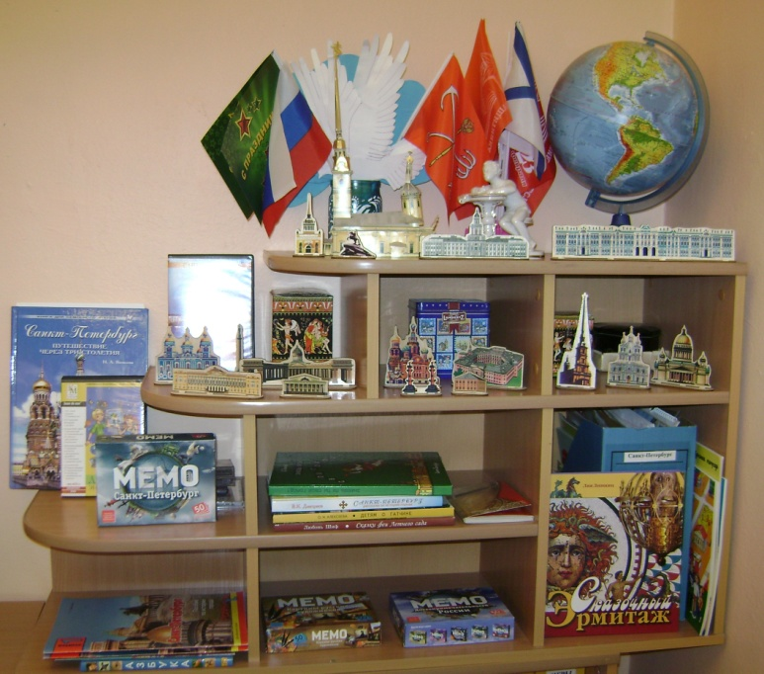
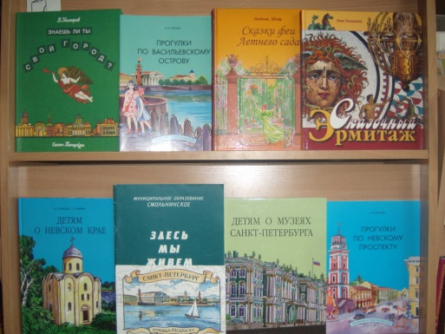
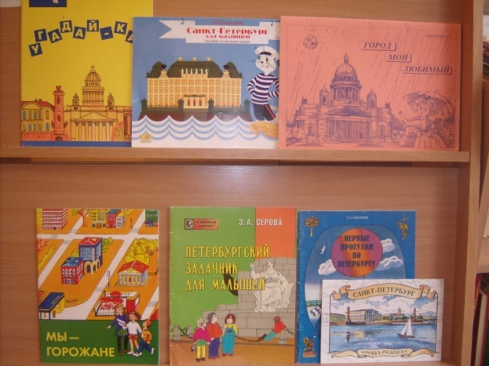
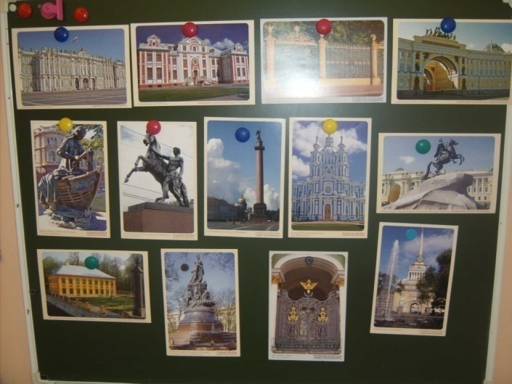
Уголок «Мой город»
Выставка книг
Рабочие тетради
Достопримечательности города
Создание развивающей среды

Slide 5
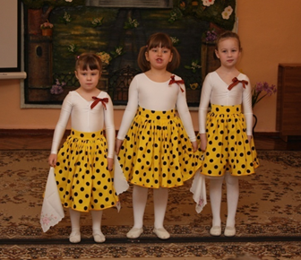
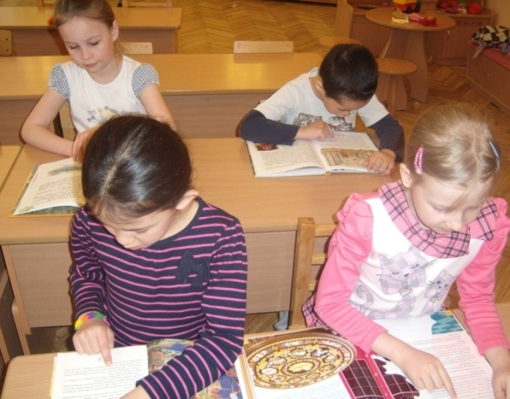
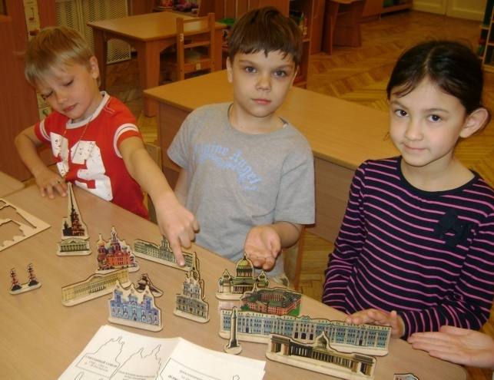
О любимом городе
читаем стихи,
составляем рассказы,
читаем и рассматриваем книги.
Реализация проекта

Slide 6
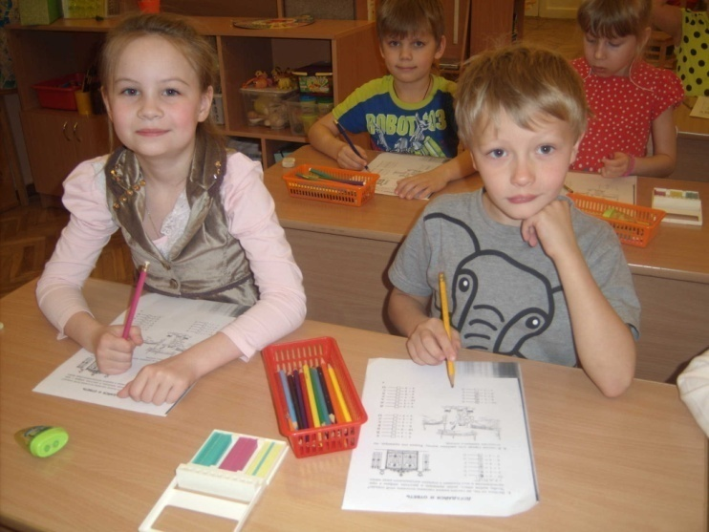
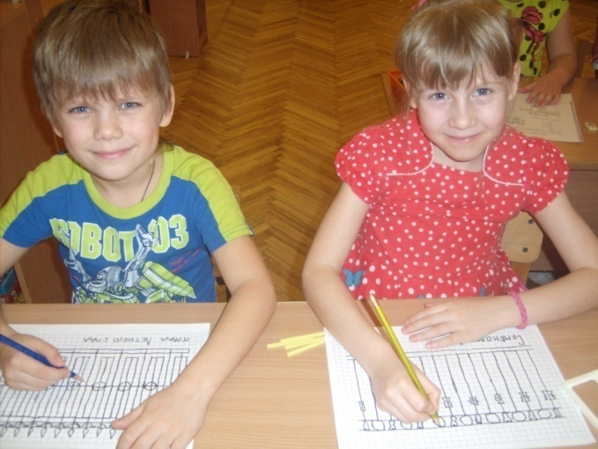
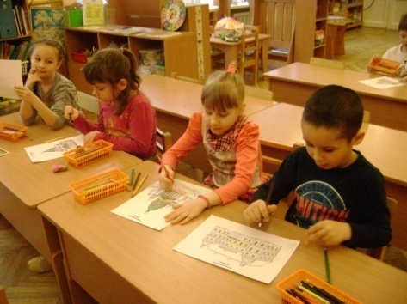
Рисуем и раскрашиваем достопримечательности города
Лепим «Львы из камня»
Чертим решетки
Решаем городские задачи
Реализация проекта

Slide 7
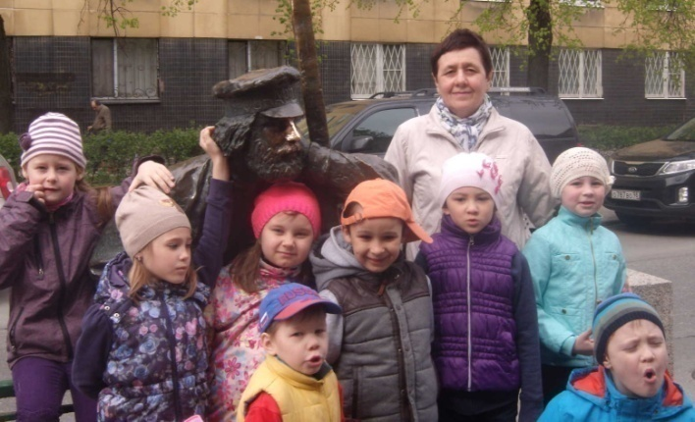
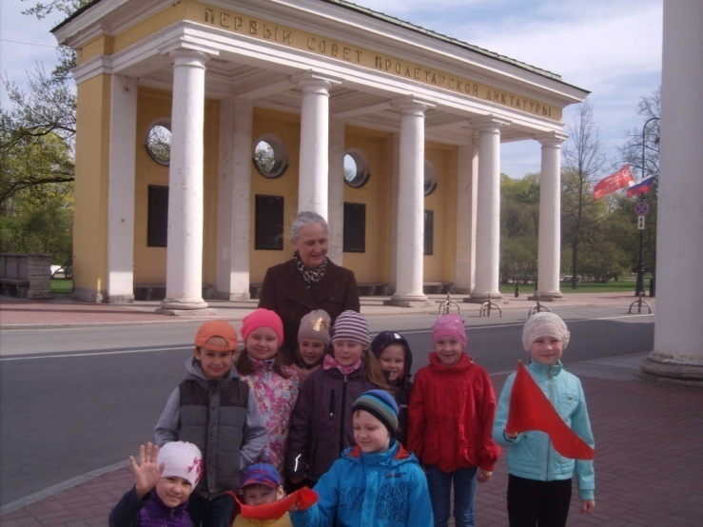
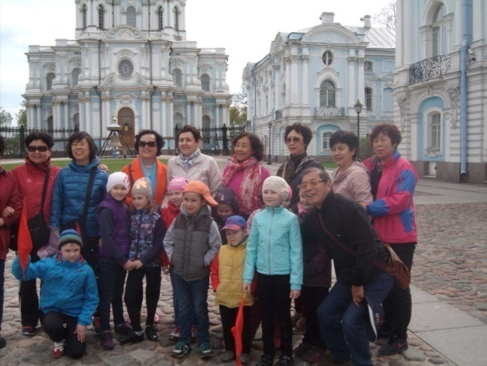
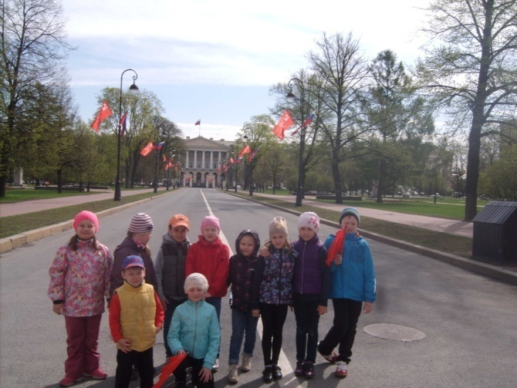
Памятник фонарщику
Экскурсия по микрорайону
Смольный собор
Смольный институт
Результаты проекта

Slide 8
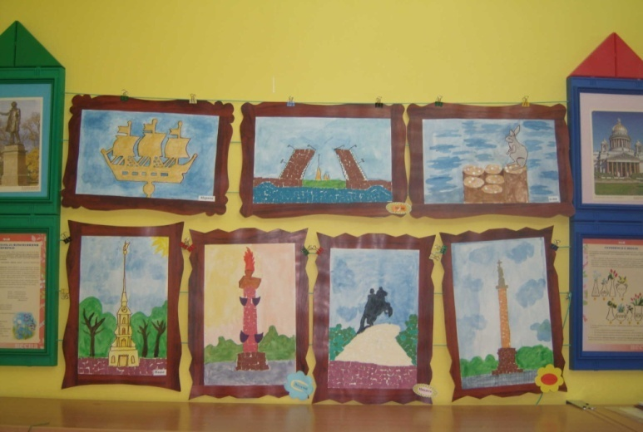
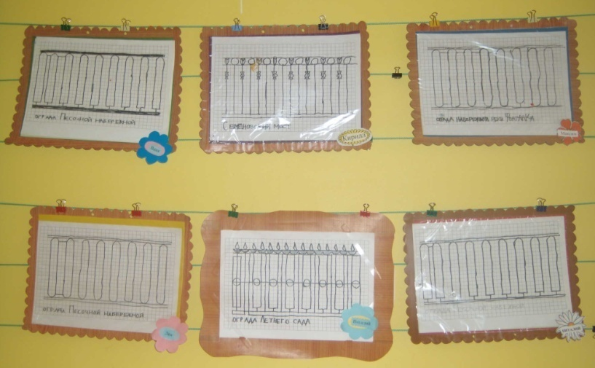
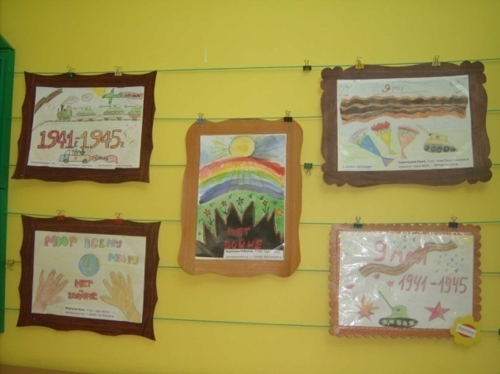
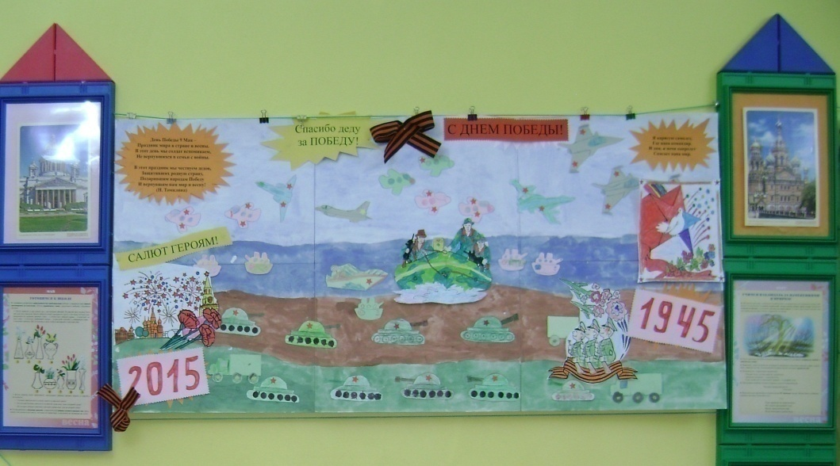
Выставка рисунков, чертежей « Мой город Санкт-Петербург»
Война в работах детей
«Спасибо деду за ПОБЕДУ!»
-коллективная аппликация
Результаты проекта

